Slide 1



TIẾNG VIỆT 1

Slide 2
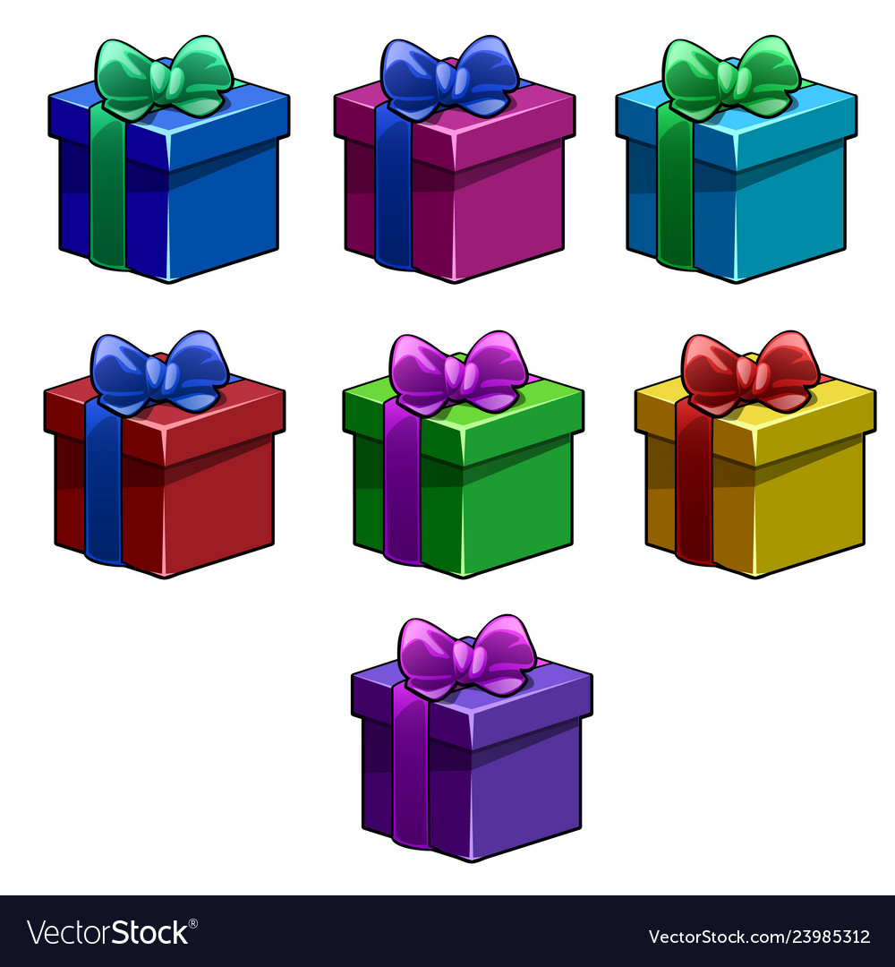





1
Khởi động
HỘP QUÀ MAY MẮN
Click vào hộp quà để đến thử thách.
Tại slide câu hỏi, click vào hộp quà để quay về
Click vào ngôi nhà để đi đến bài học
Notes:
Liên hệ facebook cá nhân: https://www.facebook.com/nhilinh.phan/
Nhóm: https://www.facebook.com/groups/443096903751589
Hoặc zalo: 0916.604.268 để được hỗ trợ soạn giáo án

Slide 3
m
n

Slide 4


Slide 5
Bố mẹ cho Hà đi ca nô.

Slide 7
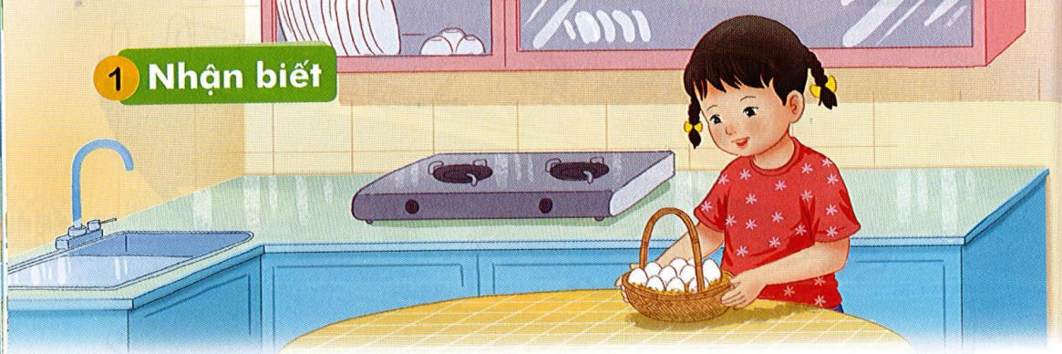
Nhận biết
2
gi
Hà có giỏ trứng gà.
g

Slide 8


BÀI 17:
G g Gi gi

Slide 9
Đọc
3
g
g
a
gà
g
g
g
ga
gỗ
gụ

Slide 10
Đọc
3
gi
gi
o
giỏ
gi
gi
gi
giá
giò
giỗ

Slide 11
So sánh
g
gi
i
Notes:
So sáng G và GI

Slide 12
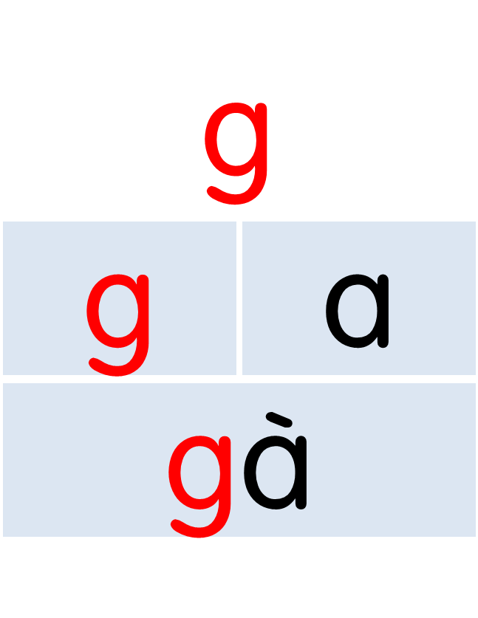
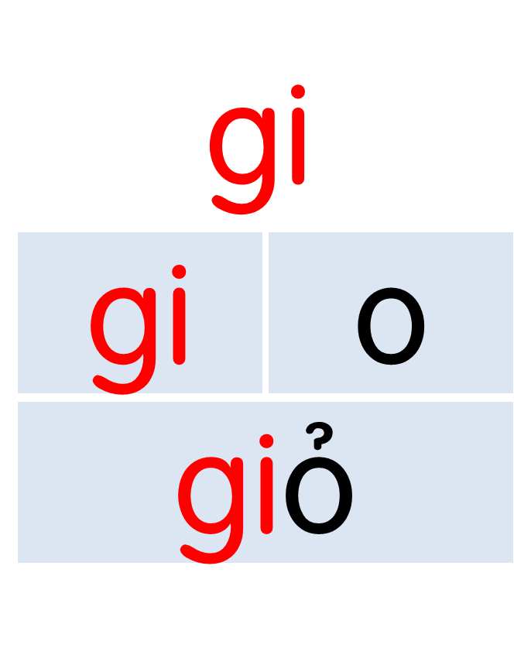
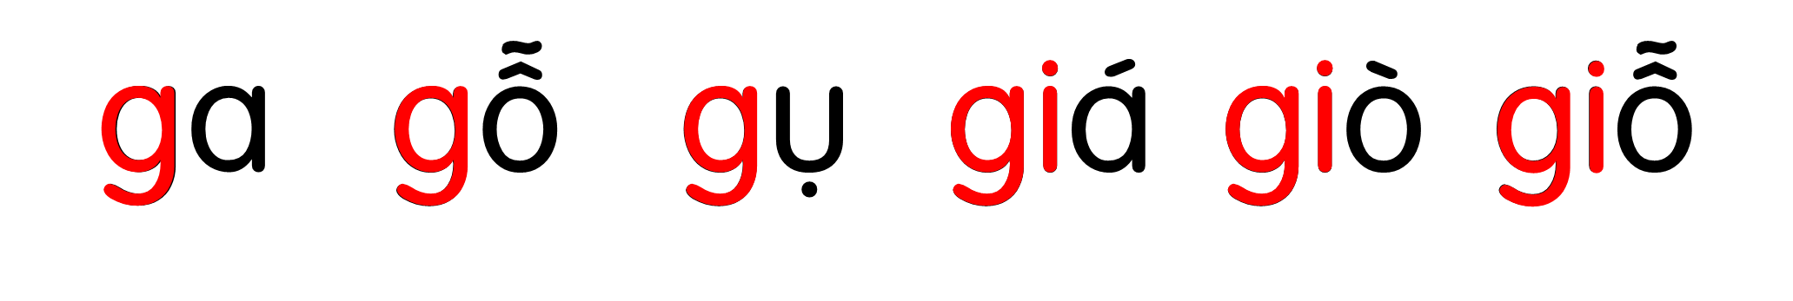
Notes:
Ôn lại

Slide 13



Thư giãn nào!

Slide 14
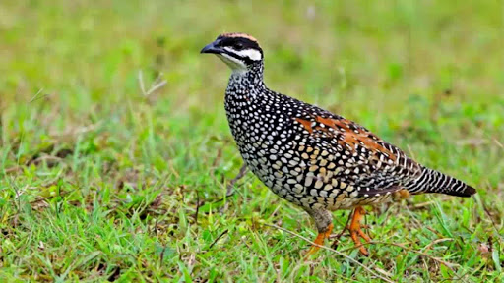
g
gà gô
g
Notes:
Hay còn gọi là CHIM ĐA ĐA

Slide 15
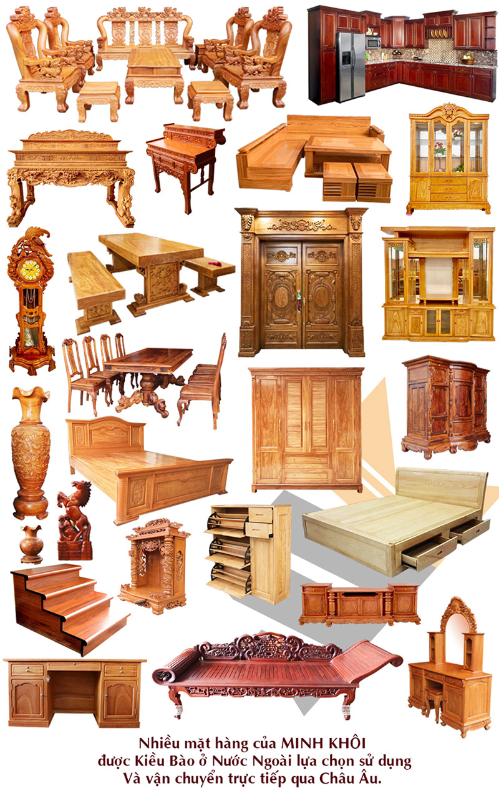
đồ gỗ
g

Slide 16
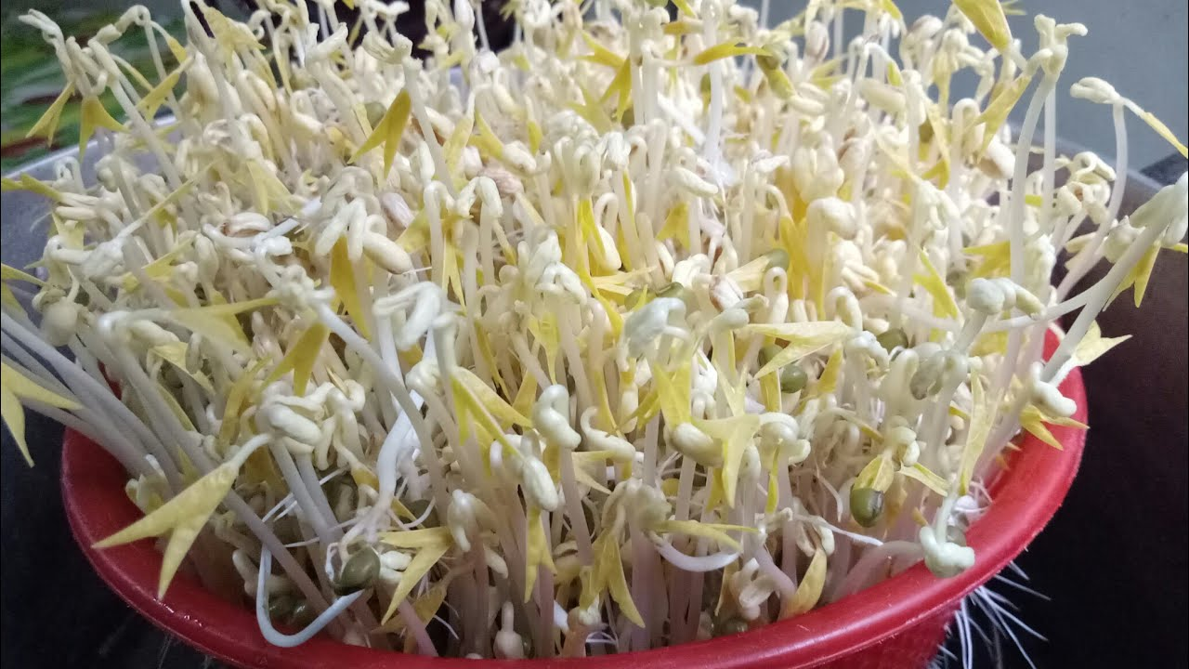
giá đỗ
gi

Slide 17
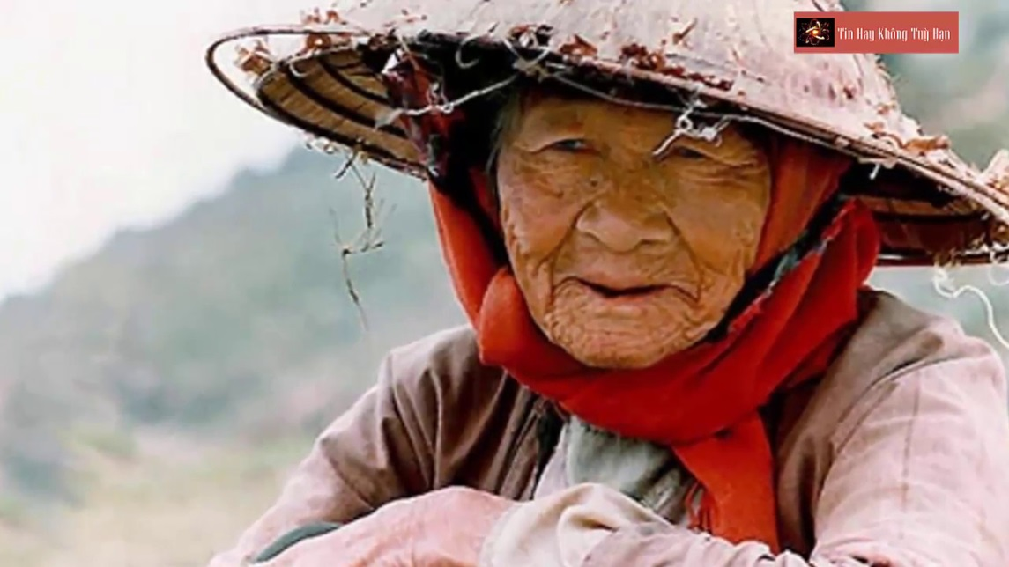
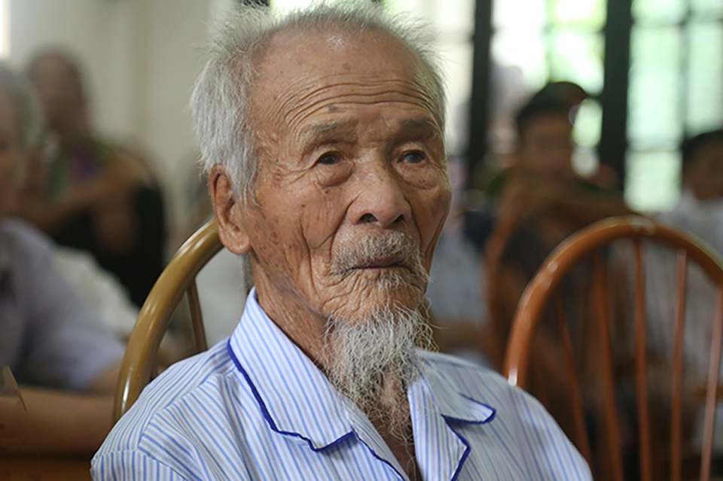
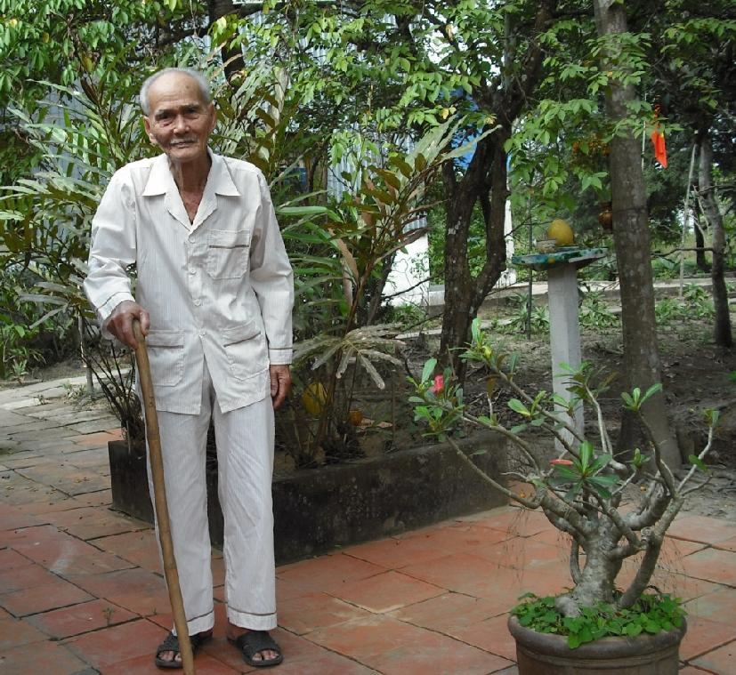
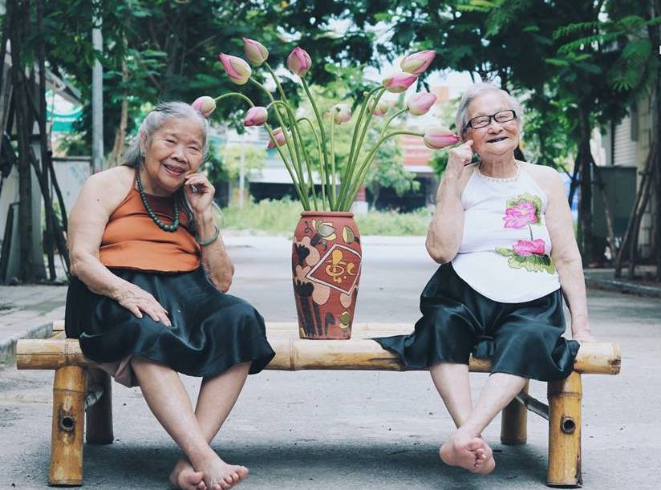
cụ già
gi
Notes:
GV lưu ý GD HS an toàn khi tham gia PTGT đường thuỷ

Slide 18

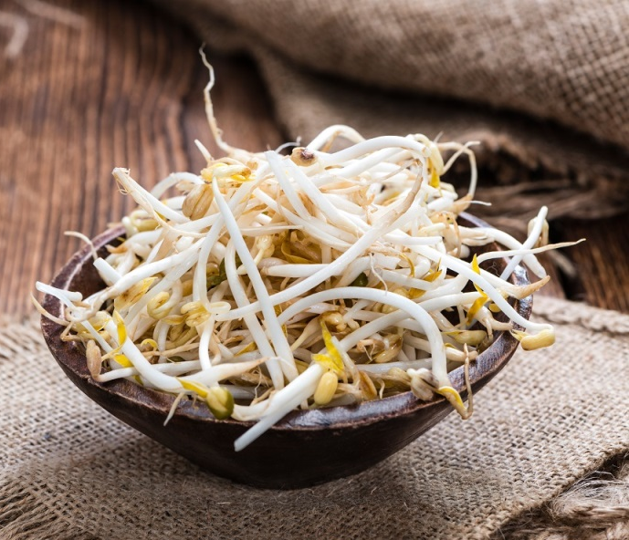

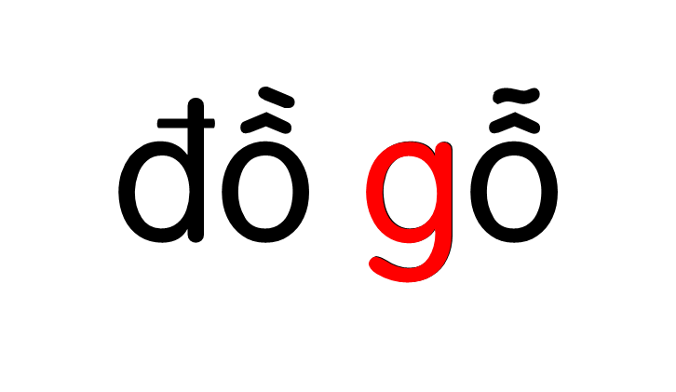



Slide 19
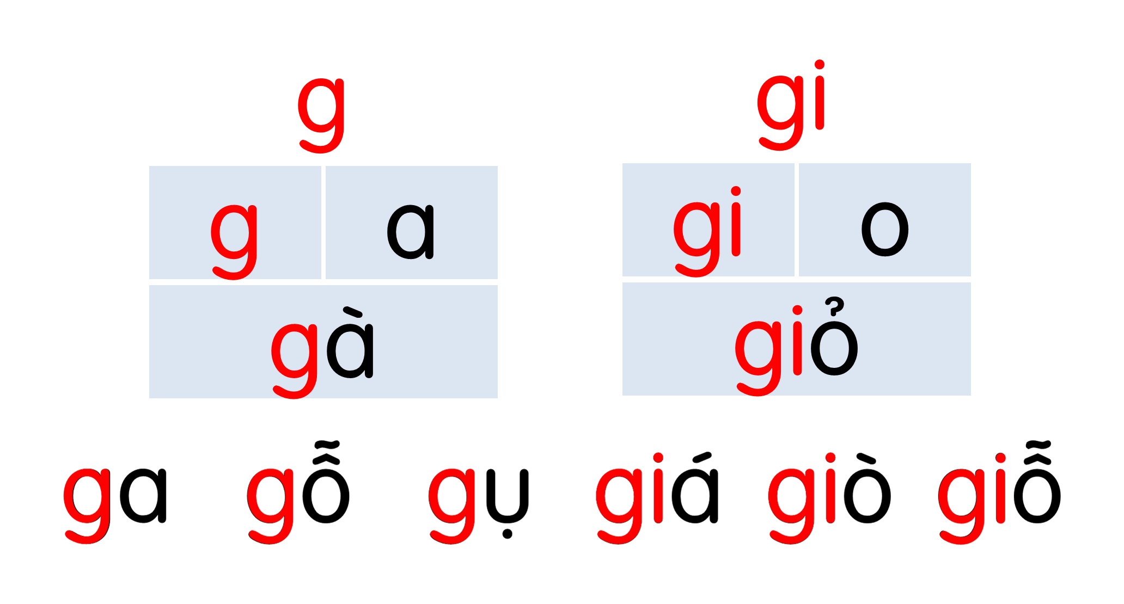

Slide 20
Giải lao

Slide 21
Hướng dẫn viết bảng
4
Ƒ
gi

Slide 22
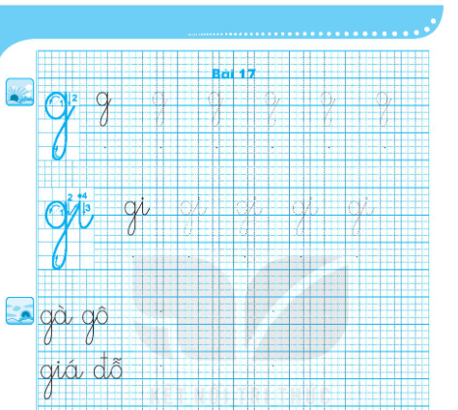


Viết vở
5
Trang 15

Slide 23
Thư giãn nào!

Slide 24
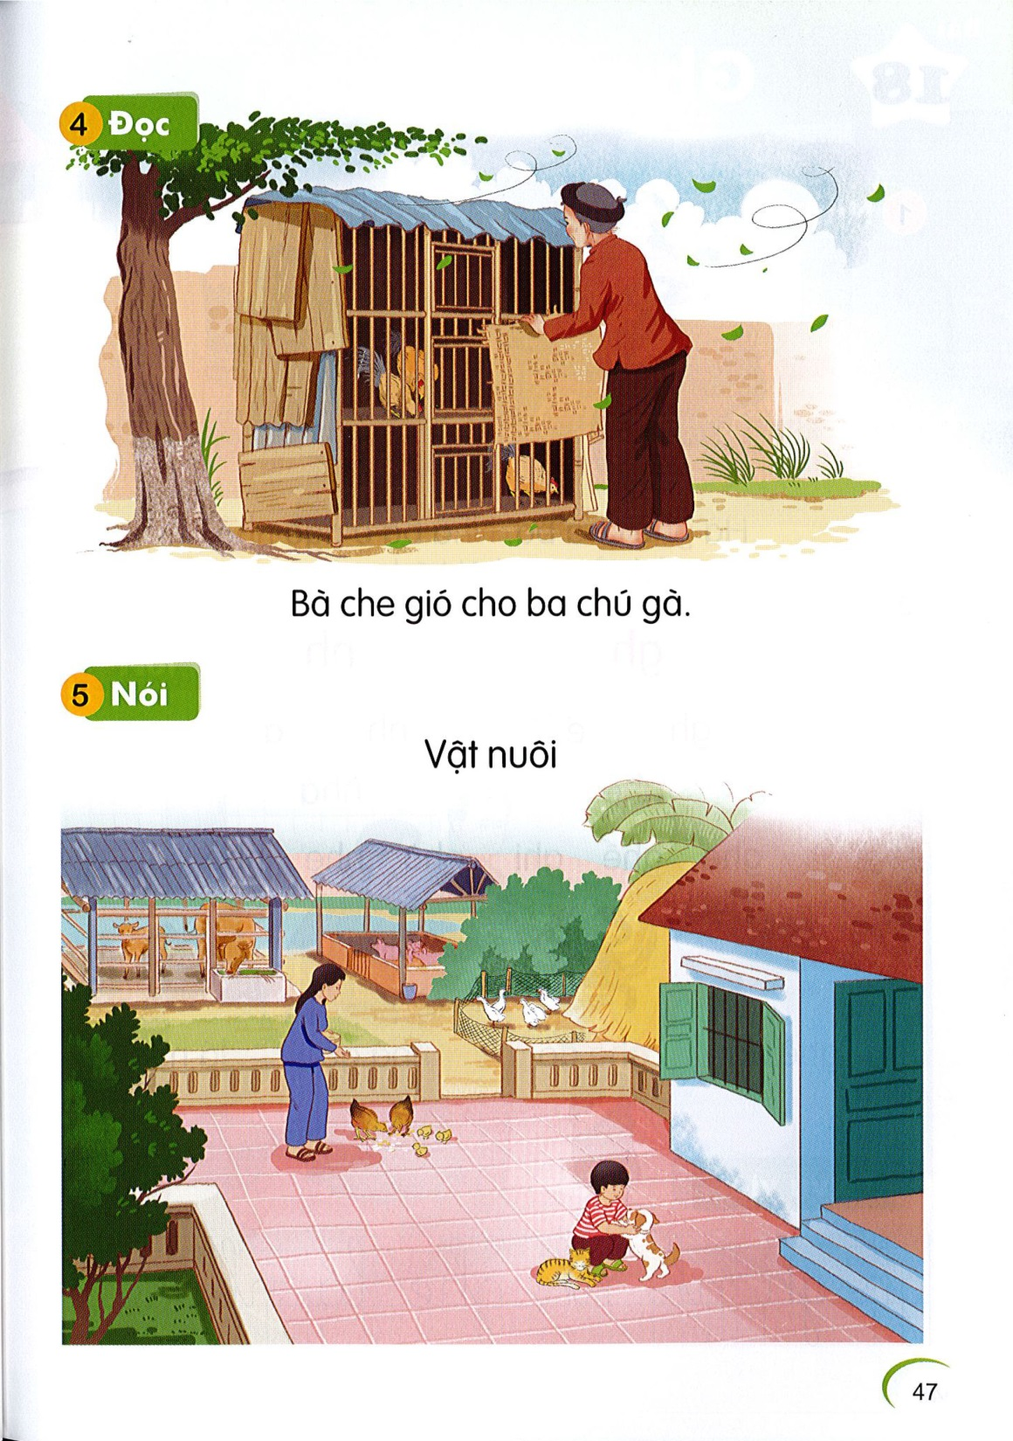
Đọc
6
Bà che gió cho ba chú gà.
gi
g

Slide 25
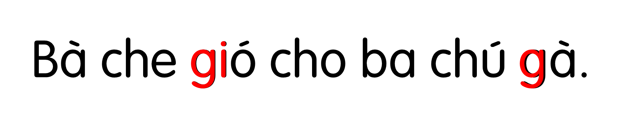

Slide 26
Nói
7
Vật nuôi

Slide 27


Slide 28


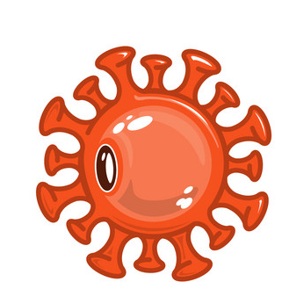



Slide 29
Dặn dò

